Slide 1




FILLEUX Dimitri
2025
Facilys

Slide 2





Introduction
Application de gestion pour petits garages : factures, devis, clients, véhicules et inventaire.
Basée sur les technologies cloud pour une solution moderne et accessible.
1
Notes:
J’ai développé cette application pour répondre aux besoins concrets des petits garages, souvent mal équipés en outils numériques. Elle centralise les fonctions essentielles de gestion et s’appuie sur des technologies cloud modernes.

Slide 3

Objectifs et contexte
De nombreux garages utilisent encore des fichiers Excel pour leur gestion quotidienne.
Cette application vise à simplifier leur travail, éviter les erreurs manuelles et leur offrir un meilleur suivi de leurs données.
2
Notes:
Beaucoup de garages utilisent Excel, ce qui peut être lourd, peu sécurisé et difficile à maintenir. Mon objectif est de leur proposer une solution intuitive et professionnelle, accessible depuis n’importe quel appareil.

Slide 4
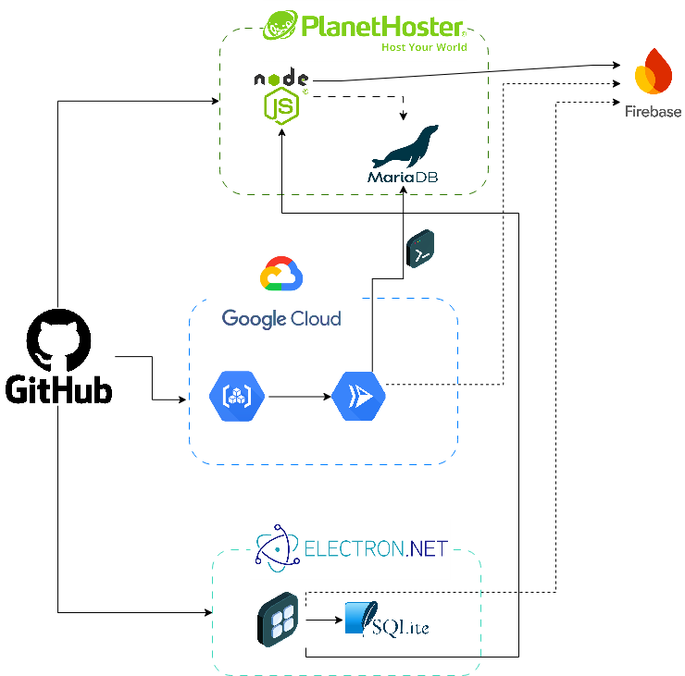
Architecture technique
3

Slide 5
Démo
4

Slide 6

Points techniques
Application Blazor Server (C#)
Hybride : Web (cloud) + Desktop (Electron.NET – Windows & Linux)
PWA pour une meilleure expérience
Cloud : Google Cloud Run
Hébergement web avec scalabilité auto
CI/CD via GitHub Actions :
Build Docker → Artifact Registry → Déploiement Cloud Run
Compilation Electron.NET (setup Windows/Linux)
4
Notes:
L’application est développée en Blazor Server et packagée avec Electron.NET, ce qui me permet de générer à la fois une version web et une version desktop. J’ai mis en place un pipeline CI/CD complet avec GitHub Actions pour automatiser le déploiement, que ce soit pour le site de vente ou le backend de l’application, avec une gestion cloud via Cloud Run.

Slide 7
Conclusion
Bilan riche en apprentissages techniques.
Prochaines étapes : déploiement commercial, améliorations fonctionnelles et intégration d'IA.
4

Slide 8
MERCI POUR VOTRE ATTENTION

